Slide 1
Паралелограм
Наставник: Данијела Пилиповић
ОШ ,,Доситеј Обрадовић”
Приједор

Slide 2
Какви могу бити углови са паралелним крацима?
или
једнаки
суплементни( у збиру 180⁰ )
Ово се наравно односи само на конвексне углове.

Slide 3
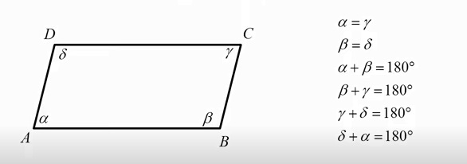
Дакле, за углове паралелограма важи:
Наспрамни углови паралелограма су ЈЕДНАКИ а сусједни СУПЛЕМЕНТНИ.

Slide 4
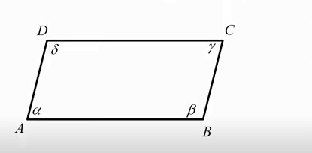
Примјер 1:
Збир два наспрамна угла у паралелограму износи 250 степени.
Колико степени има сваки од углова тог паралелограма?
Знамо:
α + γ = 250⁰ и да је четвороугао паралелограм
α = γ (наспрамни углови паралелограма)
α = γ = 250⁰ : 2
α = γ = 125⁰
Углови α и β су сусједни и суплементни па је
α + β = 180⁰ а α = 125⁰
β = 180⁰ - 125⁰
β =55⁰
β = δ =55⁰ јер су наспрамни углови паралелограма

Slide 5
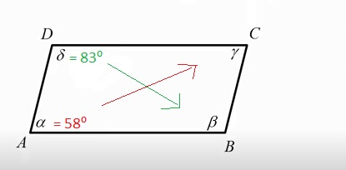
Примјер 2:
Да ли углови од 58⁰ и 83⁰ могу да буду углови једног паралелограма?
Ако је α=58⁰ онда треба да је и γ=58⁰
Такође, ако је δ=83⁰ треба да је и β=83⁰
Углови α и β су сусједни и суплементни па је
α + β = 180⁰
Провјеримо збир наших углова
α + β = 58⁰ + 83⁰ = 141⁰
Њихов збир је мањи од 180⁰ па дати углови не могу бити углови паралелограма.

Slide 6
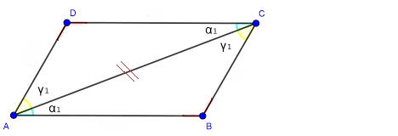
Наспрамне странице паралелограма су једнаке.
Нека је дат паралелограм ABCD, повуцимо дијагоналу AC која дијели паралелограм на троугао ABC и троугао ACD:
AC = AC ( заједничка страница )
γ 1 = γ 1
α 1 = α 1
углови са паралелним крацима
НА ОСНОВУ СТАВА УСУ
ABC
ACD
Из ове подударности закљчујемо да је AB = CD и AD = BC.

Slide 7
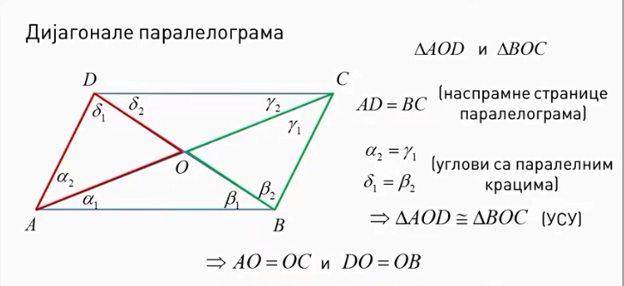
Дакле, ДИЈАГОНАЛЕ ПАРАЛЕЛОГРАМА СЕ ПОЛОВЕ.

Slide 8
Како препознати паралелограм?
Сваки четвороугао код кога су наспрамни углови једнаки јесте паралелограм.
Сваки четвороугао код кога су два сусједна угла суплементна јесте паралелограм.
Сваки четвороугао код кога су наспрамне странице једнаке јесте паралелограм.
Сваки четвороугао код кога се дијагонале полове јесте паралелограм.

Slide 9
Домаћа задаћа:
2. и 3. задатак на страни 161. (уџбеник)
5. на страни 162. (уџбеник)

Slide 10
Хвала на пажњи !

